Slide 1
Elektrosztatikus mérés szimulációja multiprocesszoros környezetben
Készítette: Bakró Nagy István
Konzulens: Reichardt András (BME SZHVT)

Slide 2
Áttekintés
Az Atomerő mikroszkóp bemutatása
Minta töltéssűrűségének mérése
Kritikus a kapacitás értéke
Szimuláció matematikai formalizálása
Az OpenCL keretrendszer architektúrája
Szimulátor megépítése során figyelembe vett megfontolások
Eredmények
További feladatok

Slide 3
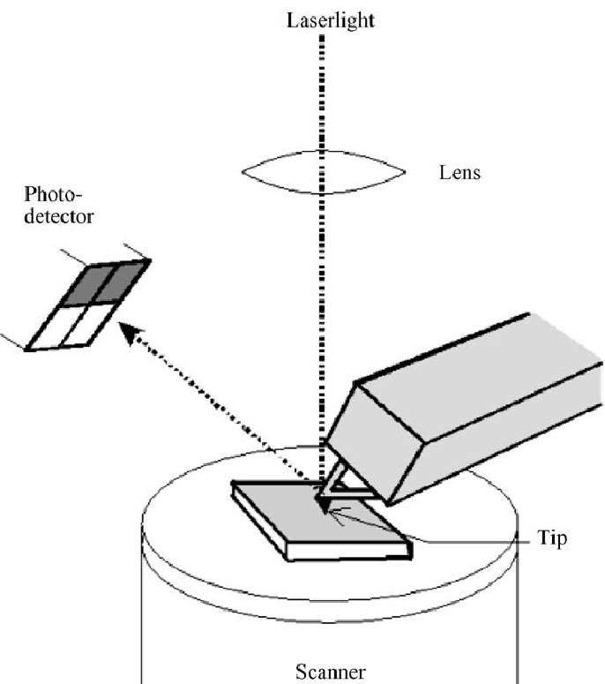
Az AFM apparátusa
Minta mozgatása indirekt piezoelektromossággal
Tű elmozdulásának mérése
Tűre ható erő származtatása az elmozdulásából
[3]

Slide 4
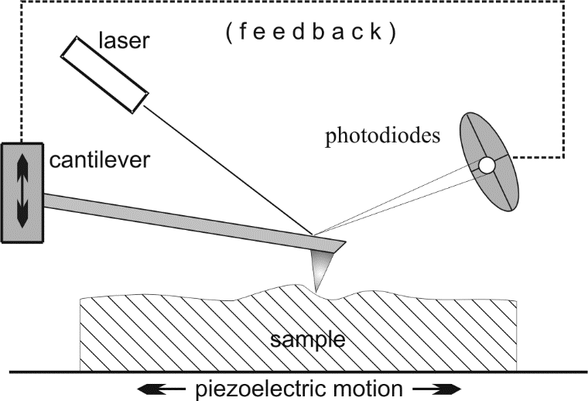
Töltéssűrűség mérése Dual-scan metódussal
Felületi topológia mérése kontakt módban

Slide 5
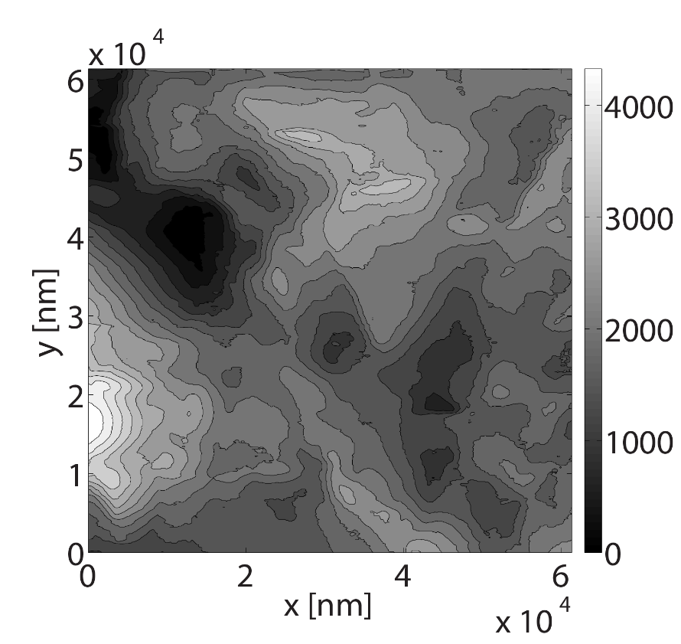
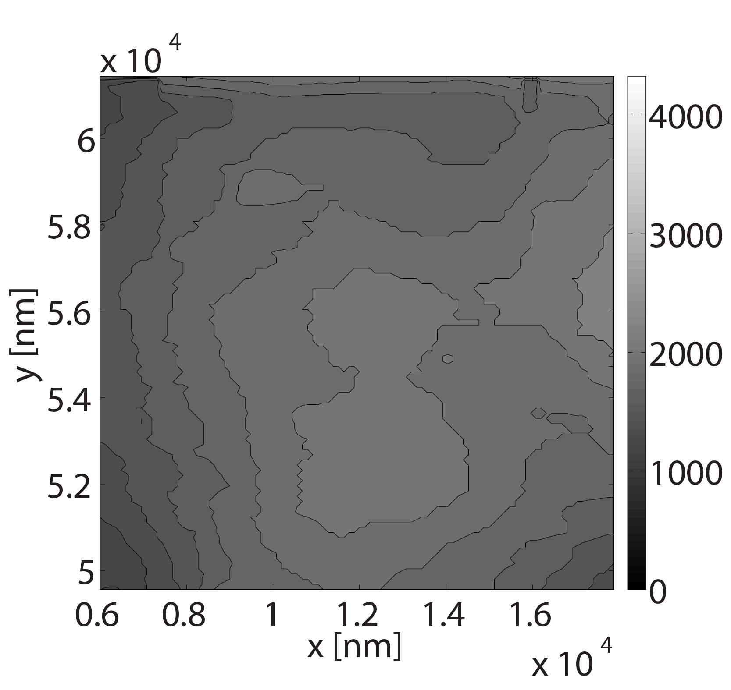
Felületi topológia

Slide 6
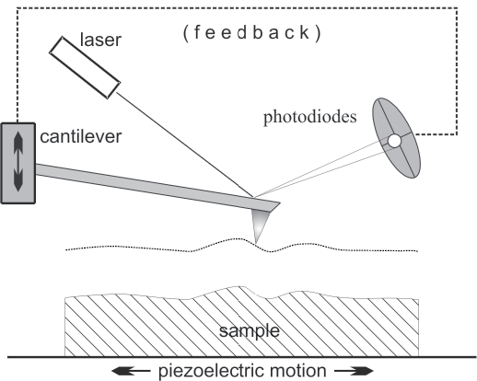
Töltéssűrűség mérése Dual-scan metódussal
Felületi topológia mérése kontakt módban
A felülettől állandó magasságra emelése tű potenciáljának megemelése és kopogtató üzemmódba kapcsolás
„Tapogatás” közben a tűre ható erő mérése

Slide 7
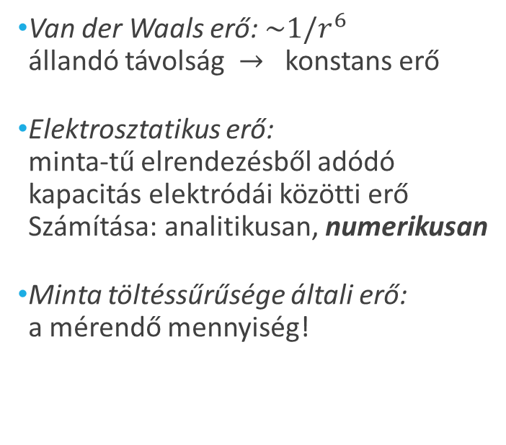
Töltéssűrűség mérése Dual-scan metódussal
Tűre ható erő komponensei
Van der Waals erő: $\sim 1/r^{6}$ állandó távolság $→$ konstans erő
Elektrosztatikus erő: minta-tű elrendezésből adódó kapacitás elektródái közötti erő Számítása: analitikusan, numerikusan
Minta töltéssűrűsége általi erő: a mérendő mennyiség!

Slide 8
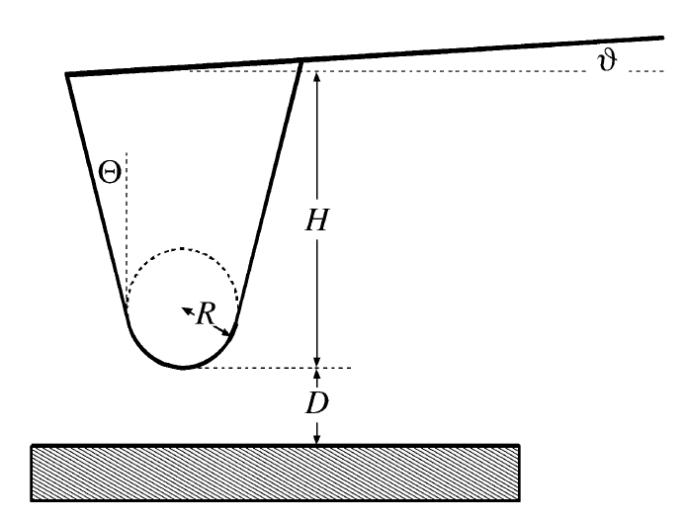
Töltéssűrűség mérése Dual-scan metódussal
Tűre ható erő komponensei
Kapacitás analitikus modellje
Van der Waals erő: $\sim 1/r^{6}$ állandó távolság $→$ konstans erő
Elektrosztatikus erő: minta-tű elrendezésből adódó kapacitás elektródái közötti erő Számítása: analitikusan, numerikusan
Minta töltéssűrűsége általi erő: a mérendő mennyiség!
!
[6,3]

Slide 9
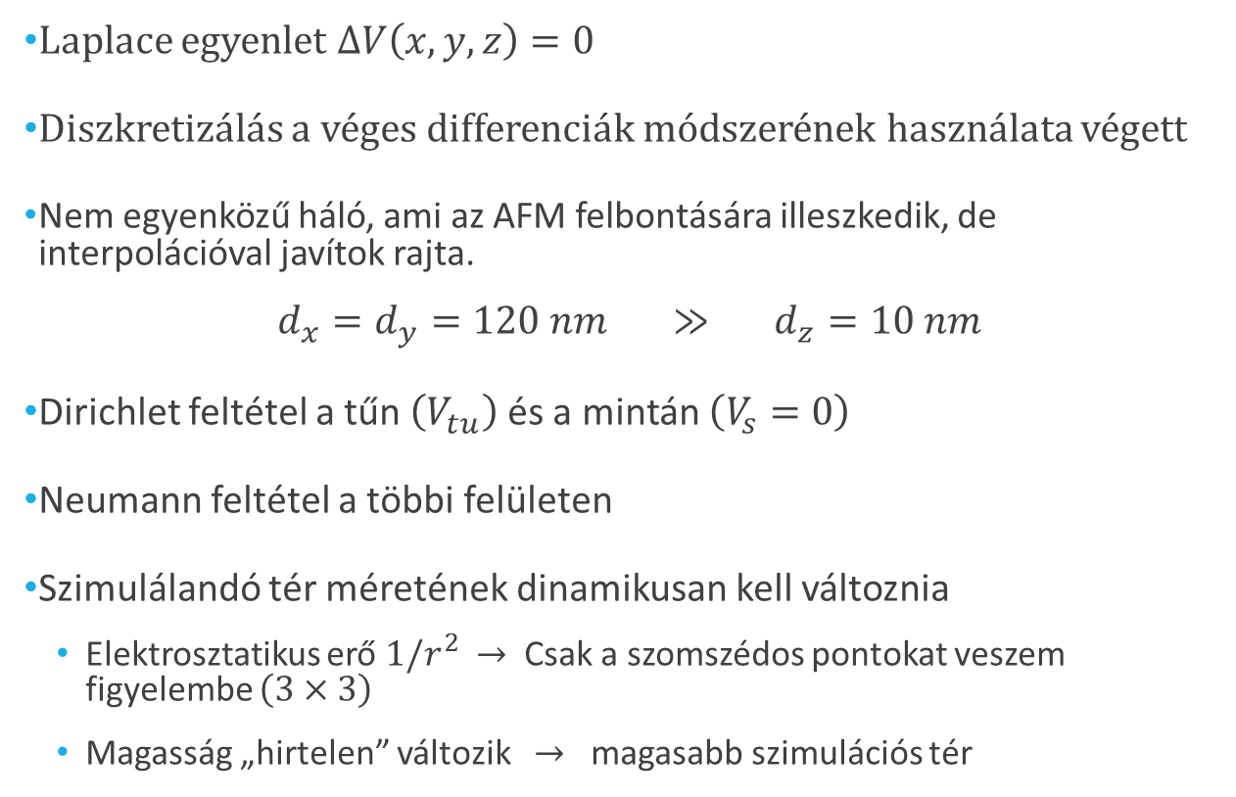
Matematikai modell formalizálása
Laplace egyenlet $ΔV\left(x,y,z\right)=0$
Diszkretizálás a véges differenciák módszerének használata végett
Nem egyenközű háló, ami az AFM felbontására illeszkedik, de interpolációval javítok rajta.
$$d_{x}=d_{y}=120 nm ≫ d_{z}=10 nm$$
Dirichlet feltétel a tűn $\left(V_{tu}\right)$ és a mintán $\left(V_{s}=0\right)$
Neumann feltétel a többi felületen
Szimulálandó tér méretének dinamikusan kell változnia
Elektrosztatikus erő $1/r^{2}$ $→$ Csak a szomszédos pontokat veszem figyelembe $\left(3×3\right)$
Magasság „hirtelen” változik $→$ magasabb szimulációs tér

Slide 10
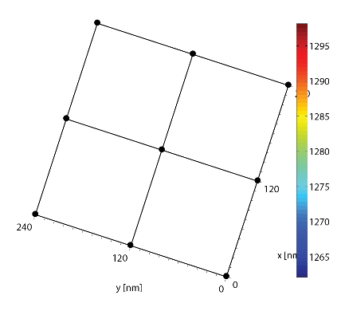
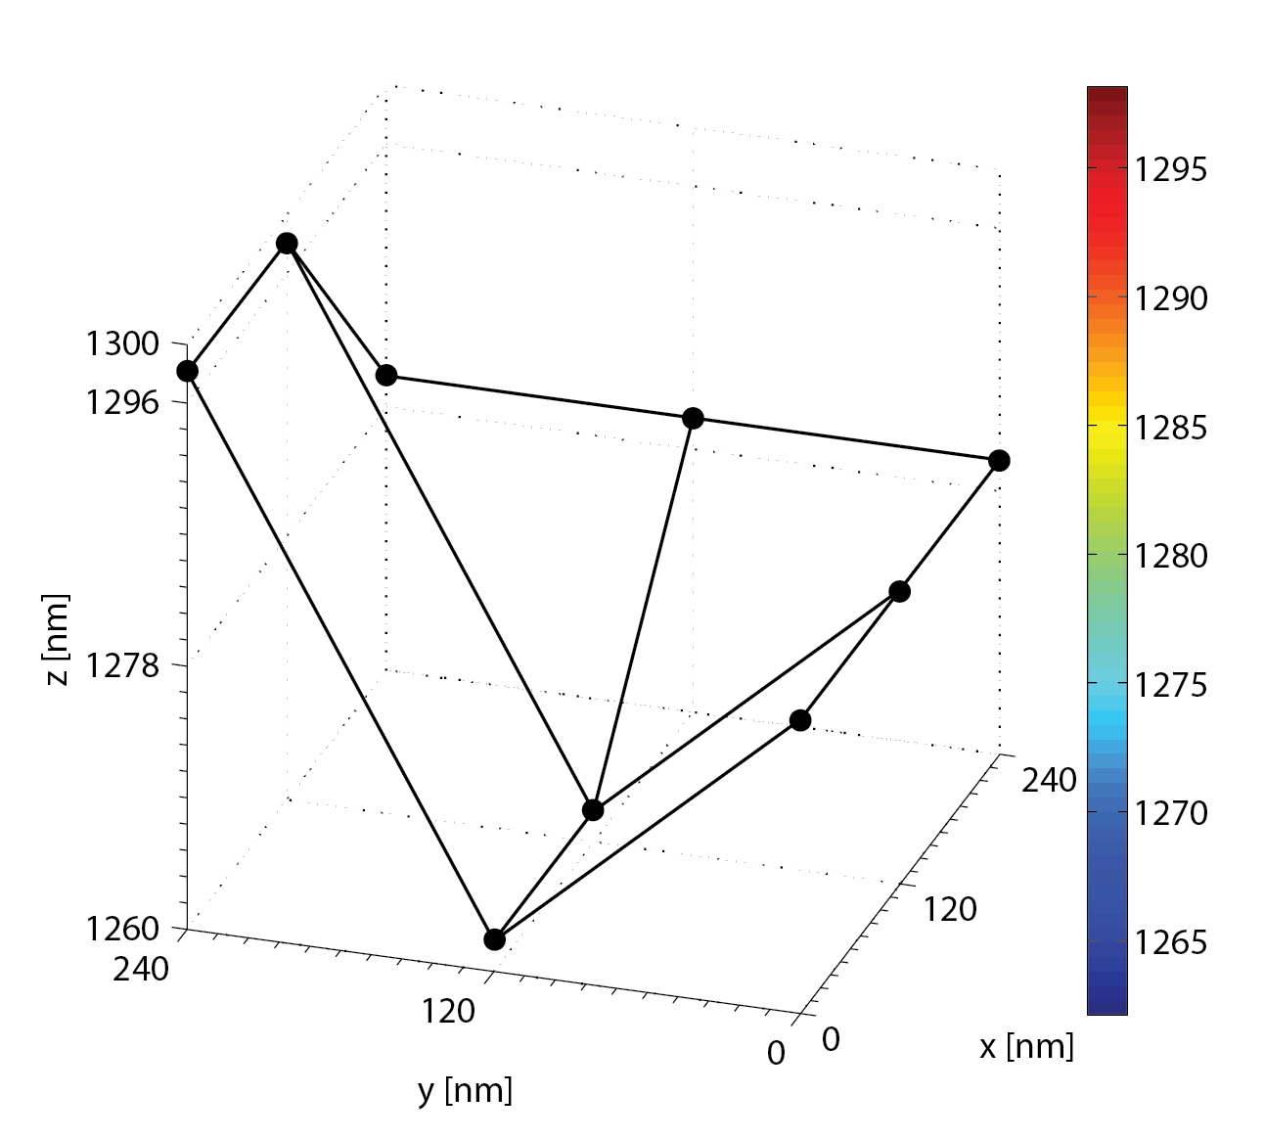

Slide 11
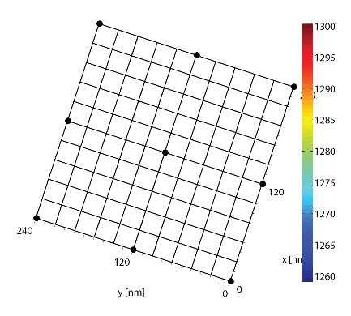
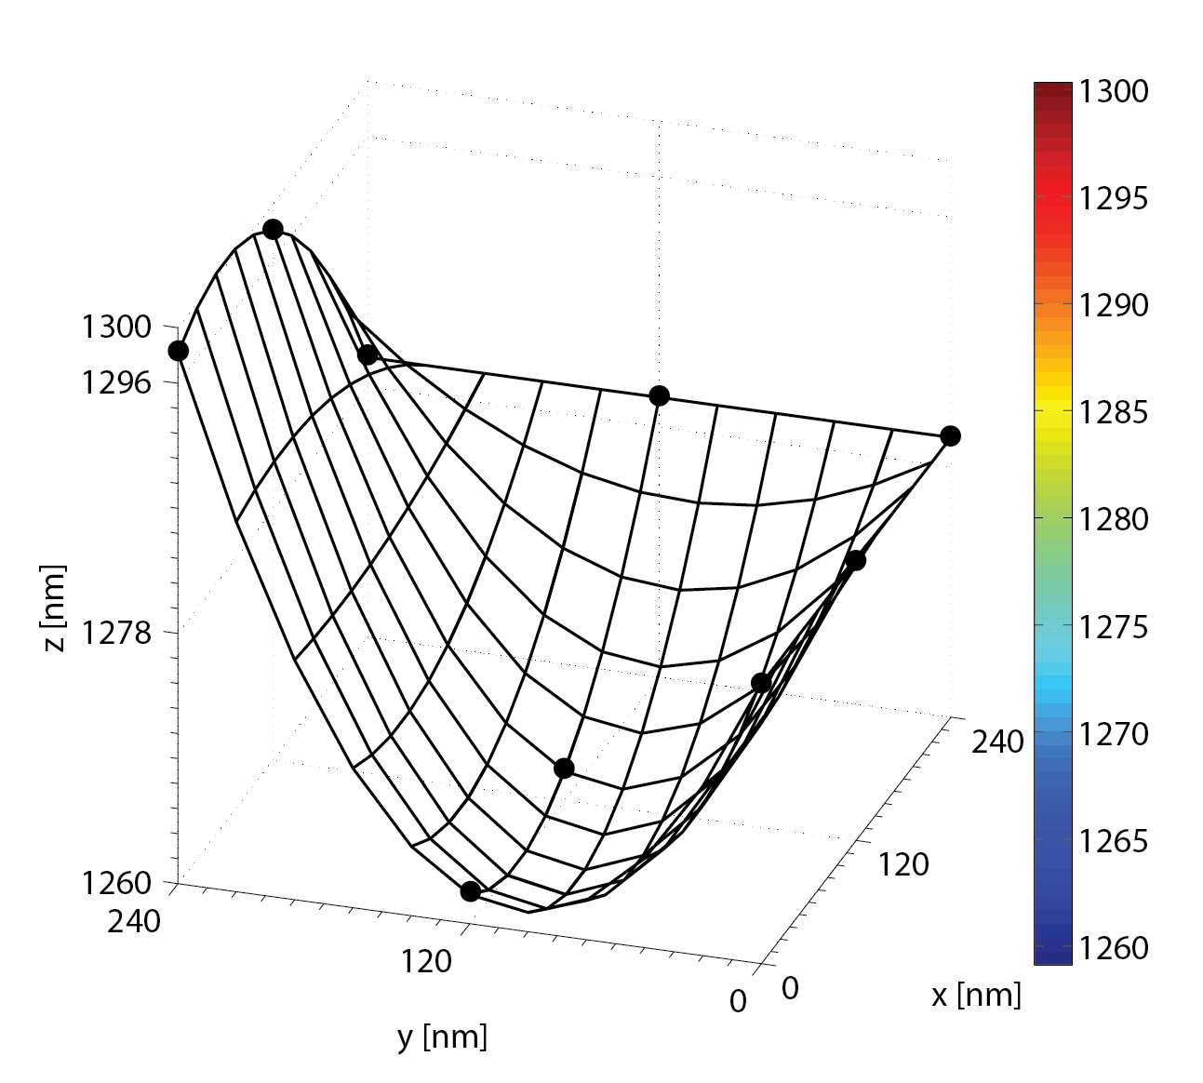

Slide 12
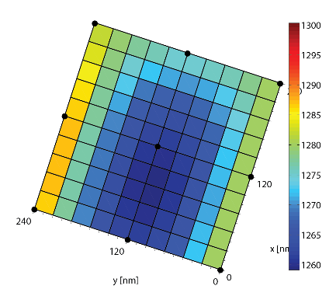
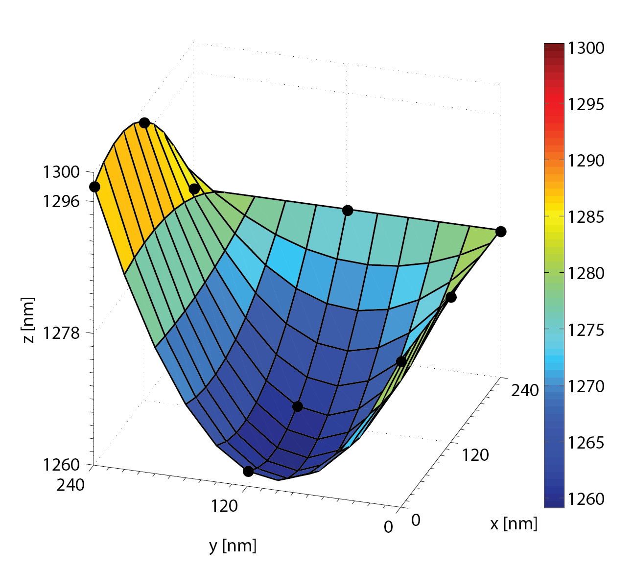

Slide 13
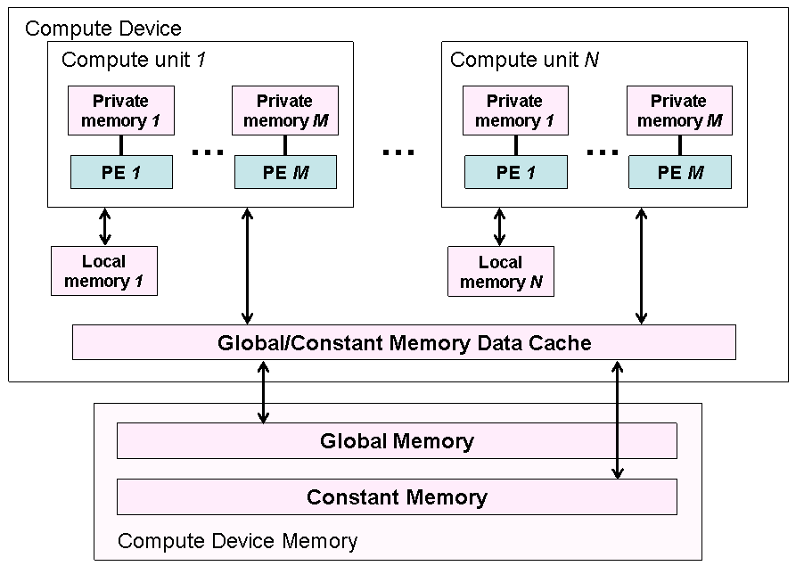
OpenCL keretrendszer
OpenCL Architektúra
OpenCL memóriaszintek
 | Méret | Sebesség
Host – memória | 4< GByte | Kernel előtt & után
Globális | ~1-4 GByte | Lassú
Lokális | 16-32 Kbyte | Gyors
Privát | ~ byte | Regiszter
[7]

Slide 14
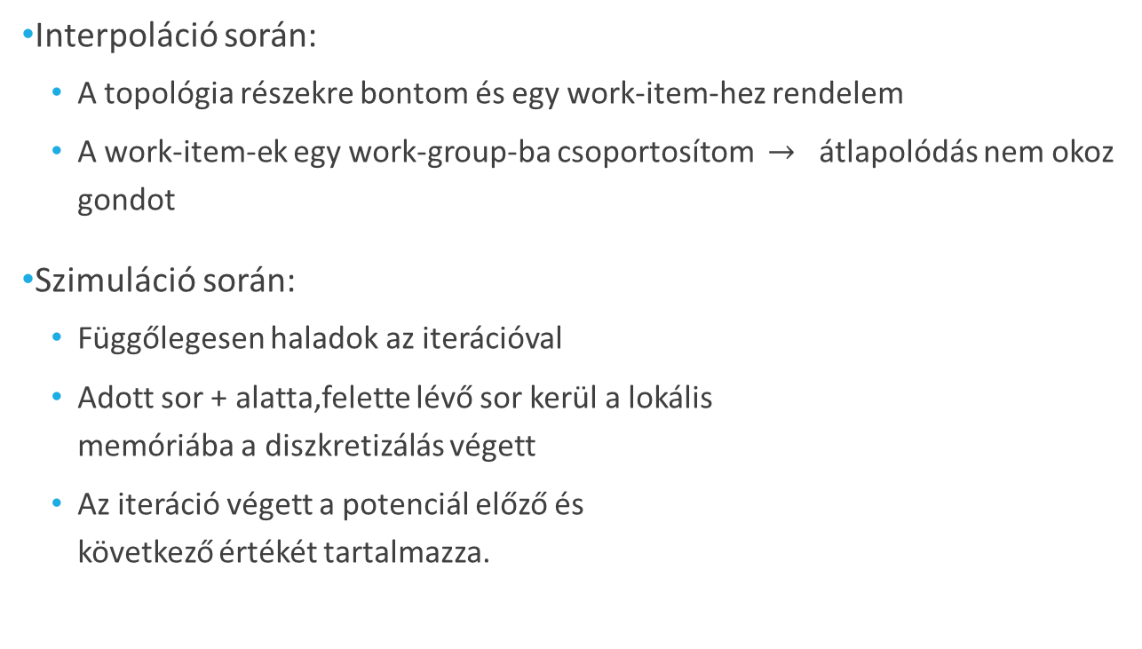
Memóriaszervezés az iteratív megoldás során
Interpoláció során:
A topológia részekre bontom és egy work-item-hez rendelem
A work-item-ek egy work-group-ba csoportosítom $→$ átlapolódás nem okoz gondot
Szimuláció során:
Függőlegesen haladok az iterációval
Adott sor + alatta,felette lévő sor kerül a lokális memóriába a diszkretizálás végett
Az iteráció végett a potenciál előző és következő értékét tartalmazza.

Slide 15
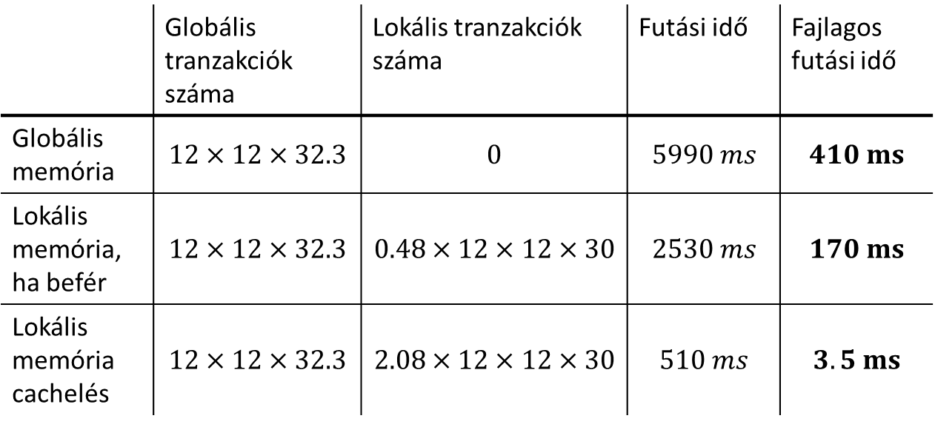
Eredmények
 | Globális tranzakciók száma | Lokális tranzakciók száma | Futási idő | Fajlagos futási idő
Globális memória | $$12×12×32.3$$ | $$0$$ | $$5990 ms$$ | $$410 ms$$
Lokális memória, ha befér | $$12×12×32.3$$ | $$0.48×12×12×30$$ | $$2530 ms$$ | $$170 ms$$
Lokális memória cachelés | $$12×12×32.3$$ | $$2.08×12×12×30$$ | $$510 ms$$ | $$3.5 ms$$

Slide 16
További feladatok
Töltéssűrűség számítása
Validáció
Iteratív megoldó helyett direkt megoldó alkalmazása
Tű formájának modellezése
Kis vezetőképességű minta és tű modellezése

